Slide 1
2022년 1학기
파이썬데이터분석
데이터과학부 정진명
(jmjung@suwon.ac.kr, 글로벌경상관 918호)

Slide 2
6 주차

Slide 3
array operations
→ array 간 연산

Slide 4
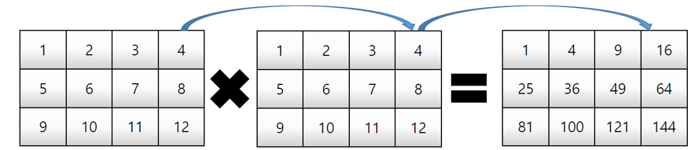
element-wise operations
array간에는 기본적으로 shape이 같을 때 가능하고,
element-wise 연산을 수행한다.

Slide 5
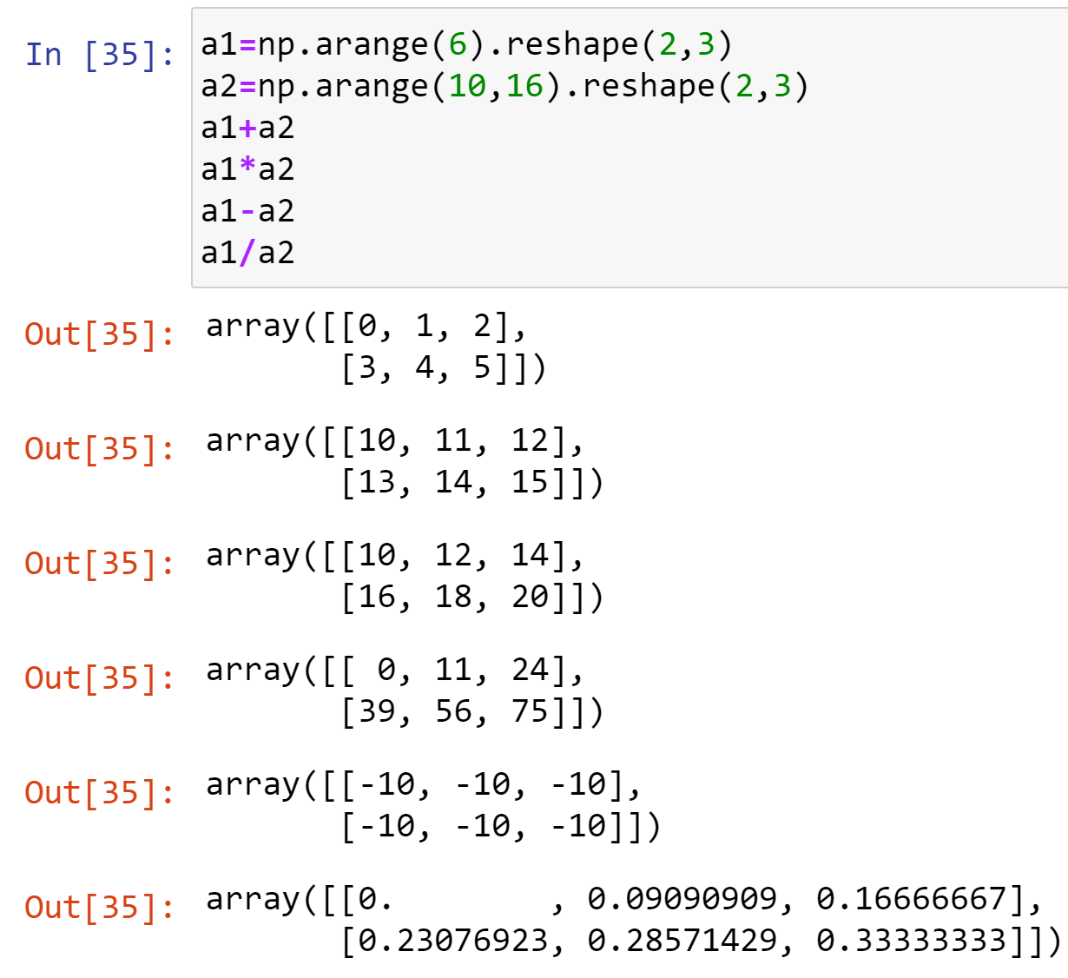
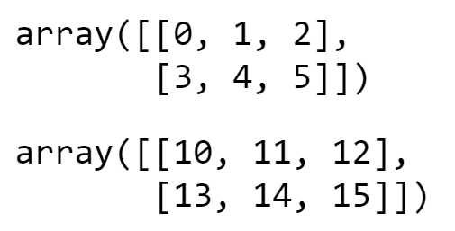
element-wise operations
아래와 같은 연산 가능

Slide 6
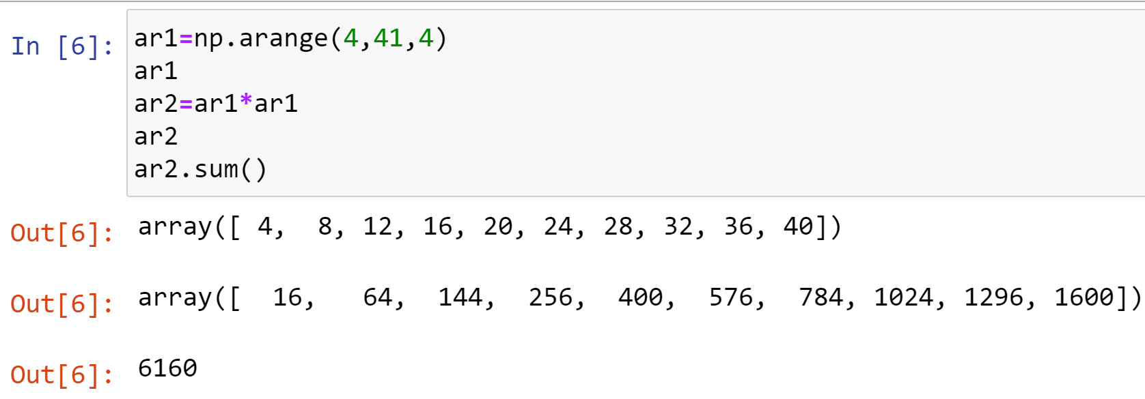
실습1
(4,8,12,16,20, … , 40)의 각 element의 제곱들의 합을 구하시오

Slide 7
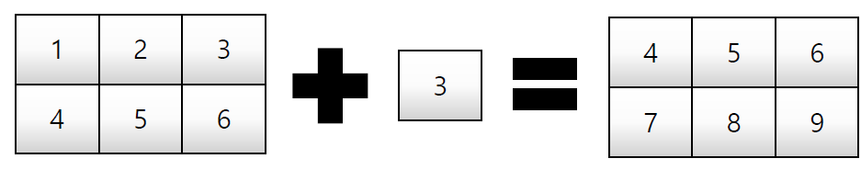
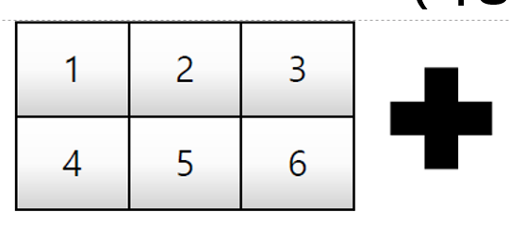
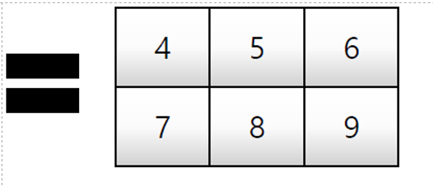
broadcasting
shape이 다를 때, array간의 연산을 지원하는 기능
(자동으로 shape을 맞춰 줌)
3 | 3 | 3
3 | 3 | 3

Slide 8
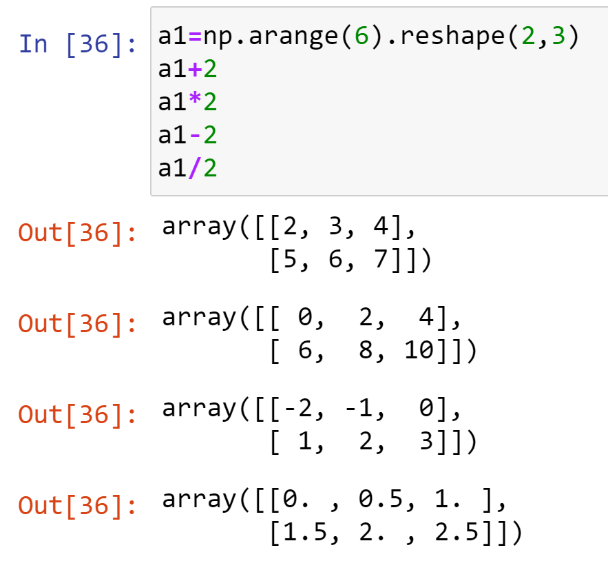
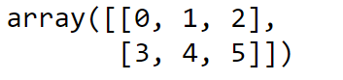
broadcasting (matrix and scalar 연산)

Slide 9
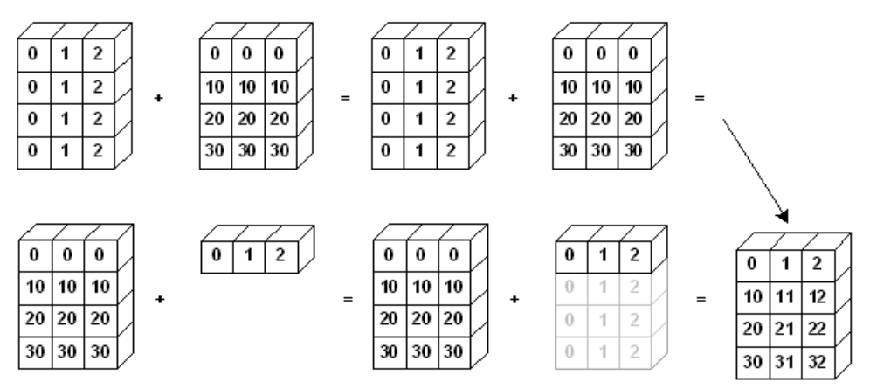
broadcasting (matrix and vector 연산)
matrix + matrix
(shape이 같은 경우)
matrix + vector

Slide 10
broadcasting 가능한 두 array 객체의 shape
broadcasting이 모든 경우에 가능한 것은 아님
어느정도(?) shape 맞을 경우에만 가능
broadcasting 가능한 shape의 예
Vector(n,) – scalar
Matrix(n,m) – scalar
Matrix(n,m) – vector(m,)
Matrix(n,m) – matrix(1,m) (3과 같은 결과)
Matrix(n,m) – matrix(n,1)
3차원 tensor(p,n,m) – scalar
3차원 tensor(p,n,m) – vector (m,)
3차원 tensor(p,n,m) – matrix (1,m)
3차원 tensor(p,n,m) – matrix (n,1)
3차원 tensor(p,n,m) – matrix (n,m)
shape이 맞지 않으면 broadcasting 불가

Slide 11
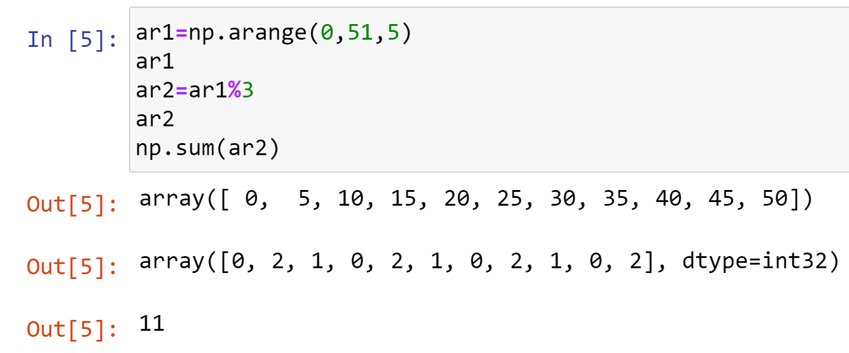
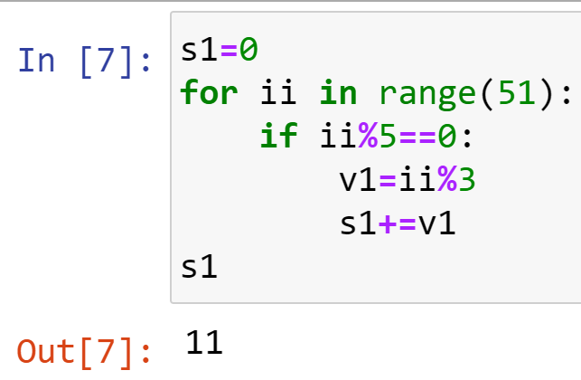
실습2
0,5,10,15, … ,50 을 3으로 나눈 나머지의 합을 구하시오
1) numpy package를 사용
2) numpy package 사용 X
1)
2)

Slide 12
실습3
(3,5) matrix를 만들고, 각 행에 다음과 같은 값을 더하시오
0행: 2, 1행: 3, 2행: 1
0~10사이의 랜덤 값을 세 개 뽑아서 1)과 같은 방식으로
각 행에 더하시오

Slide 13
concatenate

Slide 14
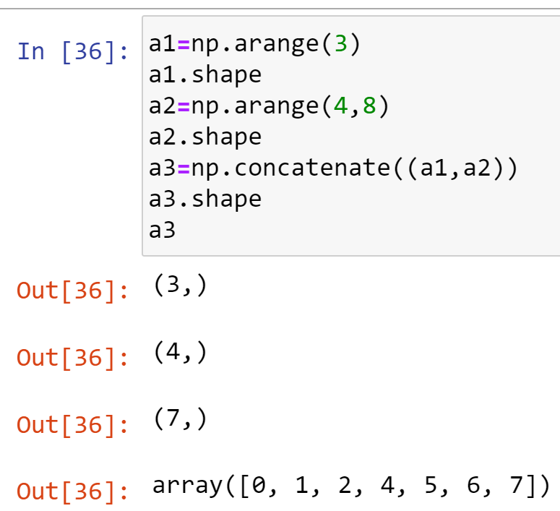
concatenate (vector)
두 array를 축에 따라 연결함
np.concatenate( (a1,a2,…), axis=0 )
vector
default parameter,
axis=0 적용
axis=0의 size가 더해짐

Slide 15
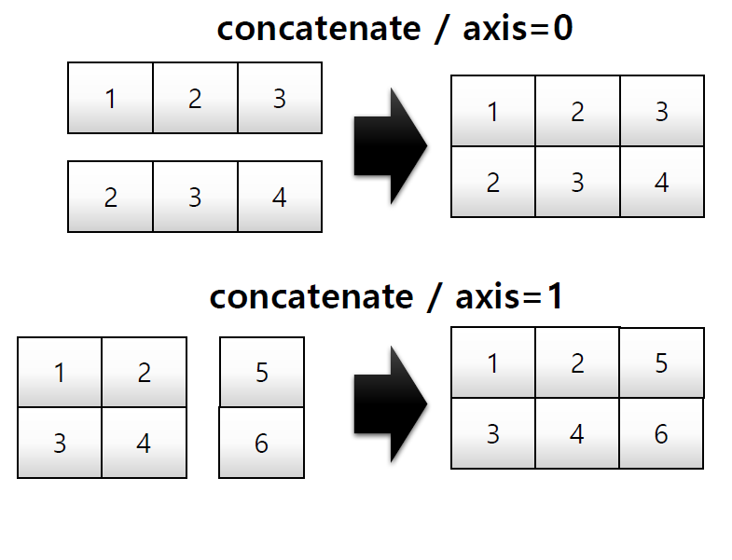
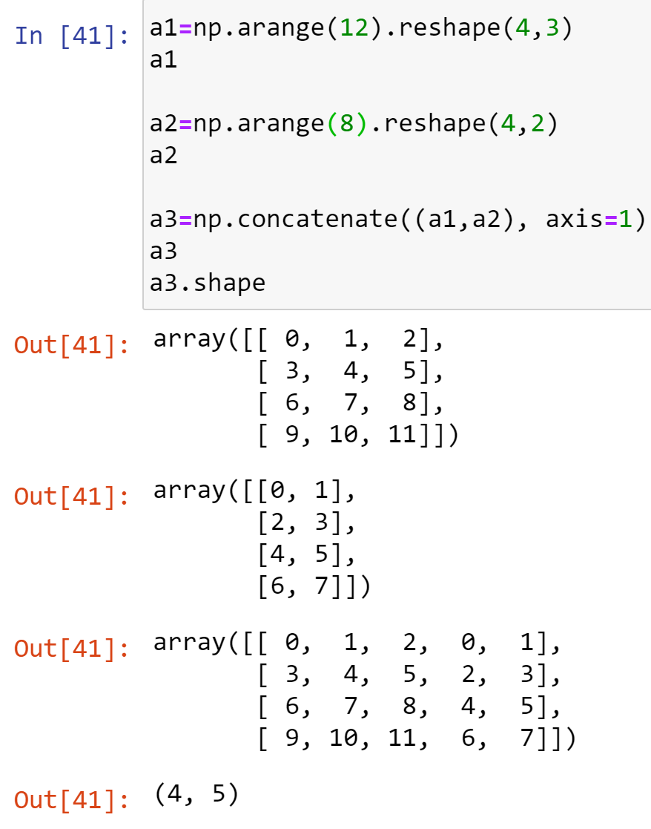
concatenate (matrix)
+
두 array의 dimension은 같아야 함 (모두 matrix여야 함)
concatenate를 실행하지 않는 axis의 size는 같아야 함
결과 array의 concatenate를 실행하는 axis의 size는
두 array의 해당 axis size의 합

Slide 16
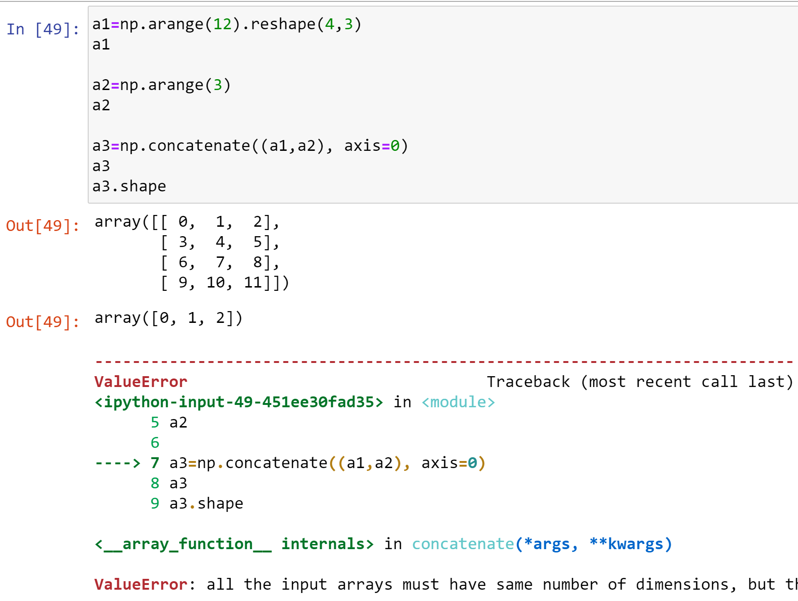

concatenate (주의사항)
←
이렇게 코드를 수정해야 에러 발생하지 않음

Slide 17
실습4
아래 vector1에 reshape과 concatenate만을 적용하여 matrix2를 만드시오
matrix2
vector1
1 | 2 | 3 | 1
1 | 2 | 3 | 2
1 | 2 | 3 | 3
1 | 2 | 3

Slide 18
다양한 mathematical functions

Slide 19
mathematical functions
다양한 수학 연산자를 제공함: np.{수학함수명}
각 element에 수행함
수학 연산자 예제
  np.sin, np.cos
  np.log(← natural log), np.log2, np.log10
  np.exp
  np.sqrt, np.power
  np.around
  …

Slide 20
실습5
1~5 정수에서 랜덤하게 뽑아 구성한 3 by 4 matrix를 만들고,
해당 matrix의 각 element 제곱근의 합을 구하시오

Slide 21

실습6
1~5 정수에서 랜덤하게 뽑아 구성한 3 by 4 matrix를 만들고,
각 행 별로 z-score로 normalization 하시오
(z-score)

Slide 22
comparisons

Slide 23
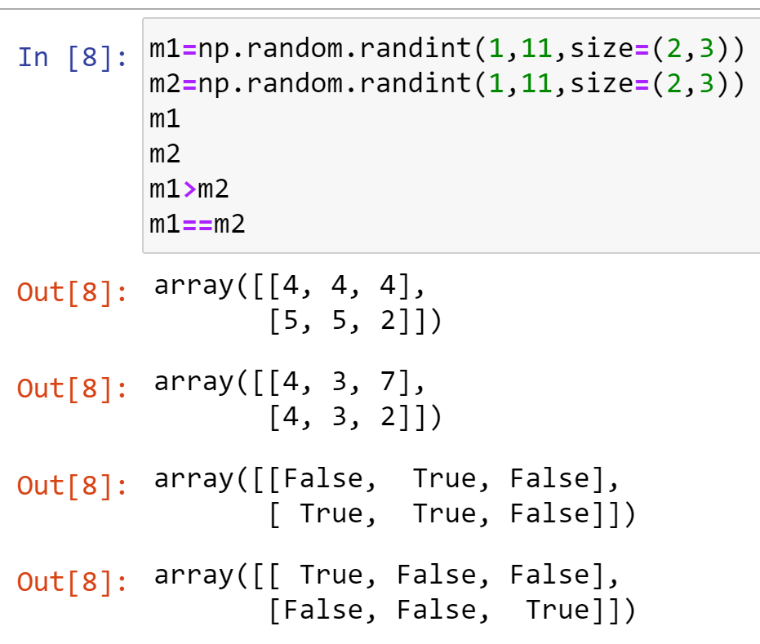
comparison
기본적으로는 shape이 같은 두 개의 array를 element-wise로 비교함
비교연산자에는
➔ ==(같다), >(크다), < (작다), >=(크거나 같다), !=(다르다) 등이 있음
비교 결과는 Boolean type으로 return 함

Slide 24
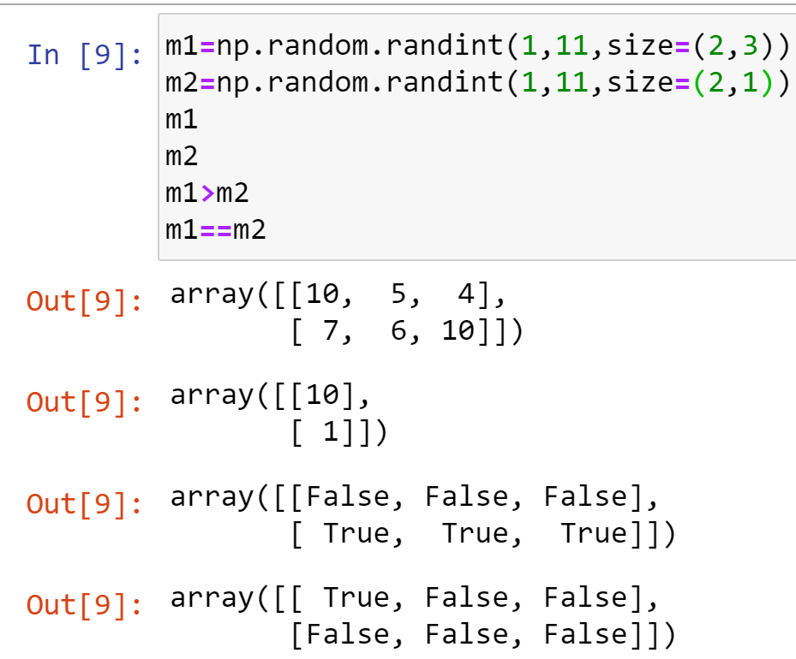
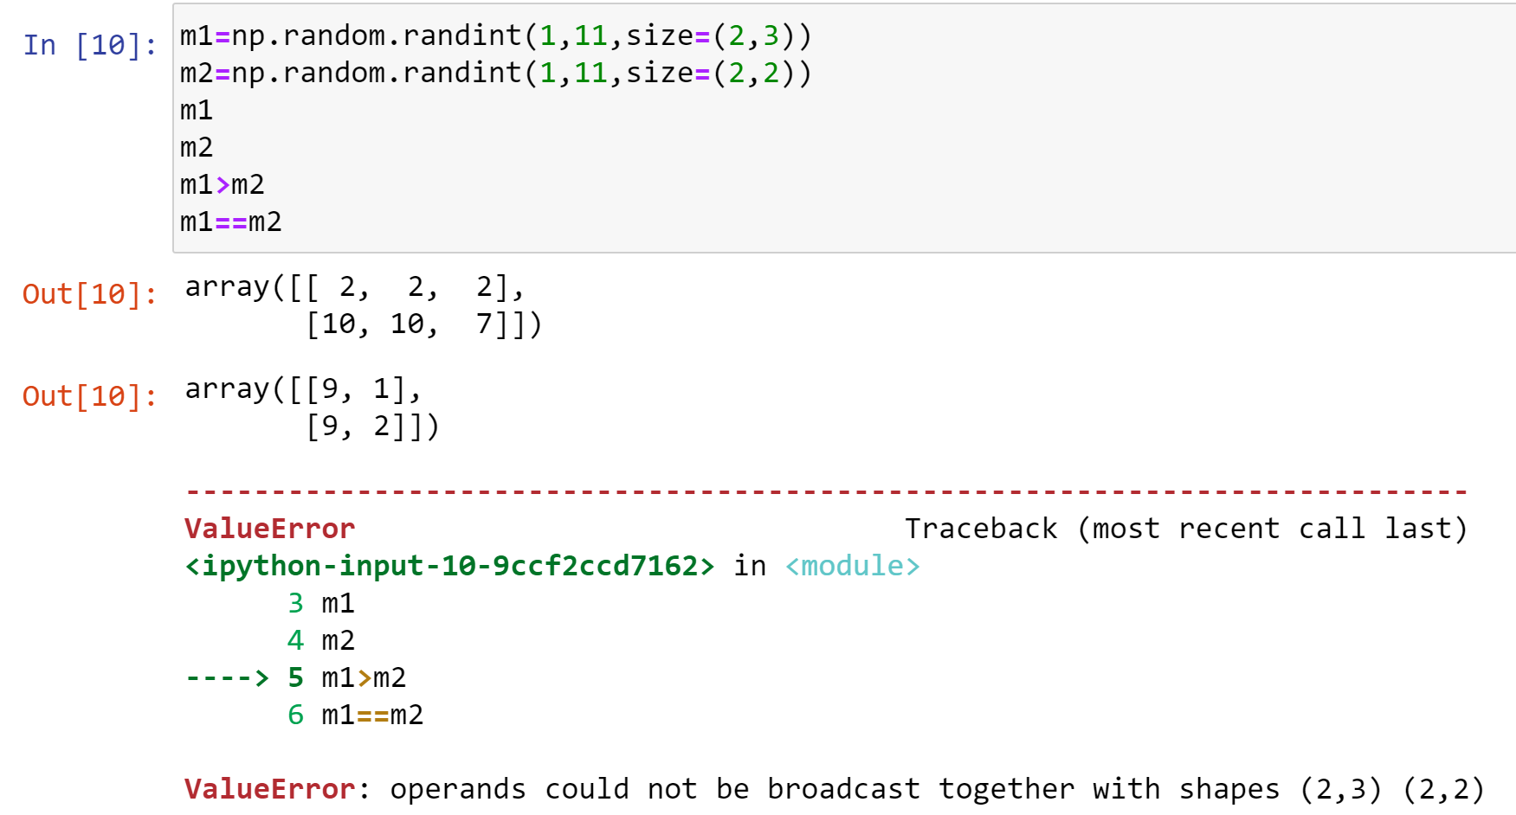
comparison (cont’d)
두 배열의 shape이 다를 경우,
1) broadcasting 가능하면 comparison 수행
2) 그렇지 않으면 에러 발생

Slide 25
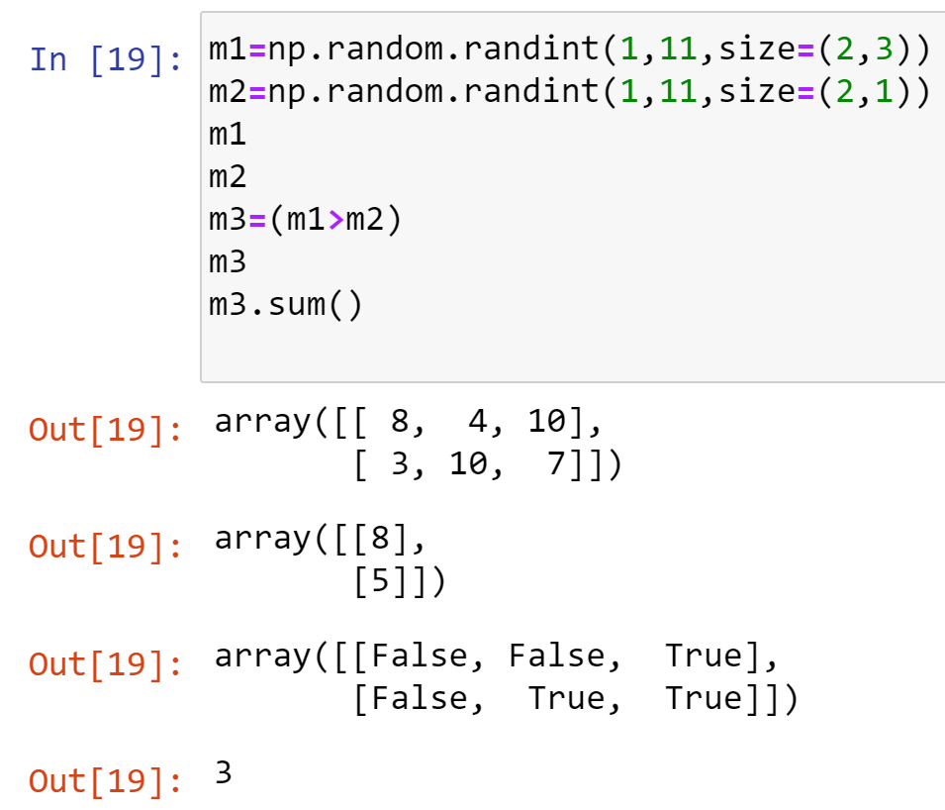
comparison (cont’d)
comparison 결과 (Boolean array)에 sum 적용하면,
조건 만족하는 element 개수를 계산
sum함수는 True는 1로, False는 0으로 변환 후에, 덧셈을 수행

Slide 26
실습7
1~10 정수에서 랜덤하게 뽑아 구성한 3 by 4 matrix를 만들고,
그 중 3의 배수의 개수를 구하시오
1~10 정수에서 랜덤하게 뽑아 구성한 3 by 4 matrix를 만들고,
각 행 별로 3의 배수의 개수를 구하시오

Slide 27
Q & A
Thank you

